Slide 1
الفصل العاشر
القـــيــــادة

Slide 2
مفهوم القيادة
هي فن او عملية التأثير على الاخرين من أجل بذل جهودهم برغبة واقتناع لتحقيق أهداف الجماعة ( نوتز ودونل)
عملية التأثير على الاخرين لتحقيق أهداف محددة (هوجتز ودورثي)
التأثير على الاخرين في الوقت والموقف المحددين للسعي برغبة لتحقيق الاهداف التنظيمية ( جولمبوسكي)
تعرف القيادة:
بأنها عملية تتضمن تحديد الأهداف المراد تحقيقها والتأثير على جهود الاخرين وتوجيهها وذلك بأتباع الاسلوب القيادي الملائم لإنجاز الأهداف المحددة

Slide 3
مفهوم القيادة
اذا كان الانجاز وتحقيق الأهداف جوهر القيادة فإن القدرة علي التأثير علي الآخرين هو عامل أساسي في نجاح القيادة
هذا يتطلب أن يكون لدى القائد القوة والسلطة اللازمة لإحداث التأثير إضافة الي فن ممارستها واستعمالها

Slide 4
أهمية القيادة
لابد للمجتمعات البشرية من قيادة تنظم شؤونها وتقيم العدل بينها
لقد أمر النبي صلى الله عليه وسلم بتعيين القائد في أقل التجمعات البشرية حين قال عليه الصلاة والسلام:
" إذا خرج ثلاثة في سفر فليأمروا أحدهم " رواه أبو داوود
مقولة شهيرة لنابليون:
«جيش من الأرانب يقوده أسد، أفضل من جيش من أسود يقوده أرنب»

Slide 5
أهمية القيادة
أهمية العمل الجماعي
التأثير الإيجابي
التغيير نحو الأفضل
السيطرة على مشكلات العمل وحلها
تنميه وتدريب ورعاية الأفراد
توجيه أداء العاملين نحو الانجاز
تحقيق الأهداف المرسومه

Slide 6
مصادر قوة القيادة وتأثيرها
تتضمن عملية القيادة قدرة التأثير علي الاخرين للعمل لتحقيق أهداف معينة
هذا يتطلب دائما وجود شخص في موقع قيادي يستطيع من خلاله التأثير علي مجموعة من الأفراد في موقف معين
حتي يتمكن الشخص من القيام بعملية التأثير يجب أن يتمتع بقوة أو سلطة معينة تميزه عن غيره من الأفراد
يمكن تصنيف مصادر قوة القيادة علي النحو التالي:
السلطة الرسمية
سلطة التأثير

Slide 7
مصادر قوة القيادة وتأثيرها
السلطة الرسمية
قوة المكافاة
توقعات الفرد من أن قيامه بعمله بالوجه المطلوب سيعود عليه بمكافاة مادية أو معنوية
قوة الإكراه
توقعات الفرد من أن تقصيره في تأدية واجباته سيترتب عليه نوع من العقاب المادي او المعنوي
السلطة القانونية
المركز الرسمي الذي يحتله الفرد في التنظيم الاداري

Slide 8
مصادر قوة القيادة وتأثيرها
قوة التأثير
مرتبطة بالشخص نفسه وليس المنصب
القوة الفنية (التخصص)
مصدر القوة هو الخبرة أو المهارة أو المعرفة التي يمتلكها الفرد ويتميز بها عن غيره
الطبيب يمارس نوعا من القوة الفنية علي مرضاه تجعلهم يقبلون قيادته نتيجة قبولهم وقناعتهم بهذه الخبرة الفنية
قوة الاعجاب
الاعجاب ببعض الصفات الشخصية للمدير

Slide 9
أساليب القيادة
هناك أربع أساليب للقيادة يستعملها القادة الاداريون لقيادة مرؤسيهم وحفزهم:
القيادة الدكتاتورية
مركزية السلطة ( التهديد, الاجبار, استعمال مبدأ الخوف)
دائم التهديد بالثواب والعقاب
خوفا من العقاب يسلك المرؤسون سلوكاً معيناً لإرضاء ذلك القائد

Slide 10
أساليب القيادة
القيادة الأتوقراطية
يشبه القائد الدكتاتوري من حيث مركزية السلطة وعدم فسح المجال أمام المرؤوسين في المشاركة في عملية القيادة
قائد نشيط وفعال ويعمل بجد
بالرغم من مركزية السلطة الا أنه ليس متسلط على الموظفين
ولكنه فعال في اقناع الموظفين بما يريد منهم ان يعملوه
يقوم بكل الأعمال الادارية (تخطيط، تنظيم) وما علي الموظفين سوى التنفيذ

Slide 11
أساليب القيادة
القيادة الديمقراطية
عكس القيادة الدكتاتورية والأتوقراطية
يخلق نوع من المسؤولية لدى الموظفين ومحاولة مشاركتهم في اتخاذ القرارات
هذه ينتج عنها رفع الروح المعنوية للأفراد وزيادة ولائهم والتزامهم كما يشعر الفرد بأهميته وقيمته في المنظمة
يعتبر أكثر الأساليب فعالية

Slide 12
أساليب القيادة
قيادة عدم التدخل
الموظفين لهم الحرية الكاملة في تحديد أهدافهم واتخاد القرارات
القائد لا يمارس القيادة السليمة والفعالة وبذلك تأثيره علي سلوك الأفراد محدود
هذا النوع من القيادة ينجح عندما يتعامل القائد مع أفراد ذوي مستويات عقلية وعملية عالية كما في مؤسسات الأبحاث ومنظمات الرعاية الصحية التي تتصف باستقلالية القرار الطبي

Slide 13
نظريات القيادة
العلماء وضعوا العديد من نظريات القيادة ومنها:
نظرية السمات
نظريات سلوك القائد
النظرية الظرفية ( الموقفية)

Slide 14
نظريات القيادة
نظرية السمات
الأفراد يصبحون قادة لانهم ولدوا وهم يحملون صفات القيادة
بمفهوم هذه النظرية القائد يولد ولا يصنع
دراسات عديدة أجريت ولكنها لم تستطع تحديد صفات القيادة والتي يمكن أن تستخدم في التمييز بين القادة وغير القادة
من الانتقادات التي وجهت لهذه النظرية هو اهمال دور المرؤوسين في انجاح عملية القيادة

Slide 15
نظريات القيادة
نظريات سلوك القائد
دراسات ركزت على تحليل سلوك القائد من خلال قيامه بواجباته الإدارية
ركزت على مستوى الإدارة العليا (العلاقة بين الإدارة العليا والمنظمة ككل)
نظرية البعدين
المبادرة لتحديد العمل وتنظيمه
يحدد الأدوار لانجاز الأهداف ويؤسس قنوات اتصال واضحة بينه وبين مرؤوسيه
تفهم واعتبار مشاعر الاخرين
يُنمي جو من الصداقة والثقة بينه وبين مرؤوسيه
القائد الذي عنده درجة عالية علي كلا البعدين يحقق الرضا والانجاز الجماعي لمرؤسيه

Slide 16
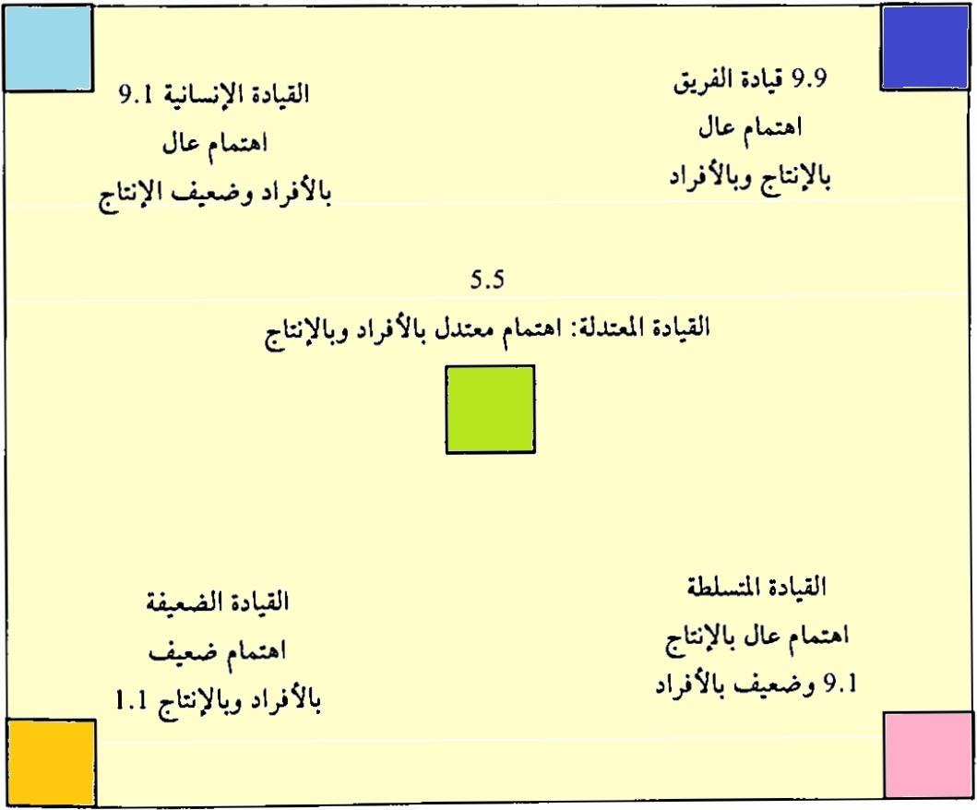
نظريات القيادة
نظرية الشبكة الإدارية
الاهتمام بالافراد
الاهتمام بالانتاج
يحقق أفضل النتائج
أفضل أسلوب لتحقيق نتائج ممتازة هو أسلوب 9.9
يؤدي الي انخفاض الروح المعنوية والانتاجية
الاهتمام بالأفراد
الاهتمام بالإنتاج
1.9
القادة لا يساهمون في تحقيق أهداف المنظمة

Slide 17
نظريات القيادة
النظرية الظرفية ( الموقفية)
اهتمت النظريات السابقة بالقائد من حيث السمات التي يتمتع بها أو من ناحية الأسلوب الذي يتبعه في عملية القيادة
القائد الناجح هو القائد الذي يستطيع تعديل أسلوبه وتكييفه بما يتلائم مع الجماعة في خلال وقت محدد لمعالجة موقف معين
الموقف له أهمية كبيرة في التأثير علي عملية القيادة لأنه يؤثر علي قدرات القائد في انجاز ما هو مطلوب منه
للتعرف علي الشخص المناسب يتم وضع ذلك الشخص في موقف معين وتترك له حرية التصرف ويتم بعد ذلك دراسة تصرفه وصلاحيته للقيادة

Slide 18
نظريات القيادة
النظرية الظرفية لفيدلر
أشار الي أنه ليس هناك أسلوب واحد في القيادة يصلح لكل زمان ومكان وأيضا أنه ليس هناك صفات معينة يجب توافرها في كل قائد
فعالية القائد أو انجاز المجموعة يعتمد علي التوافق الصحيح بين شخصية القائد وثلاث متغيرات في الموقف هي:
العلاقة بين القائد ومرؤوسية
علاقة جيدة بين الطرفين وتعبر عن مدى قبول المرؤوسين لقائدهم
مدى وضوح مهام العمل ووضوح الواجبات الملقاة على عاتق المرؤوسين
درجة القوة في مركز القائد
يتضمن مركز القائد من حيث الثواب والعقاب للمرؤوسين
السلطة الرسمية للقائد ومدى الدعم الذي يلاقيه القائد من رؤساءه بشكل عام

Slide 19
نظريات القيادة
نظرية المسار( الهدف)
تقول أن القائد الفعال هو الذي يقوم بمساعدة مرؤوسيه بتوضيح المسارات المؤدية الي تحقيق الأهداف من خلال ازالة العقبات التي تعترض طريقهم وتدريبهم ومكافأتهم علي انجازها
تحدد هذه النظرية أربعة أنواع من السلوك القيادي هي:
السلوك التوجيهي او اللآمر
يتم ابلاغ المرؤوس عما يجب عمله وكيف ومتى
السلوك المؤازر
يظهر القائد صداقته لمرؤوسيه واهتمامه بهم
السلوك المشارك
يشارك القائد مرؤوسيه عند اتخاذ القرارات ويتقبل اقتراحاتهم
السلوك الانجازي
يحدد القائد أهداف تشكل تحدي لقدرات المرؤوس ويظهر ثقته بالمرؤوسين في تحقيقها

Slide 20
نظريات القيادة
يمكن الاستنتاج من دراسة جميع النظريات السابقة في القيادة بأنه ليس هناك طريقة مثلى وواضحة لقيادة الأفراد
في الحياة العملية نادرا ما نجد قادة ديمقراطيين أو أوتوقراطين مئة بالمئة
عملية القيادة عملية معقدة نظرا لتشابك العوامل والمتغيرات التي تؤثر فيها ومن العوامل التي تؤثر علي سلوك القيادة:
الخبرة السابقة للقائد
شخصية القائد
الظروف المحيطة
القائد الفعال هو الذي يستطيع التأثير علي مرؤوسيه بشكل يزيد من انتاجهم ويرفع الروح المعنوية لهم

Slide 21
خصائص القيادة الناجحة
للقائد دور حاسم ومركزي في قيادة منظمته الي النجاح وضمان استمرارية المنظمة ونموها:
خصائص القيادة الناجحة
يمكن تحديد بعض الصفات التي يجب أن يتحلى بها القائد وهي:
الوعي
وعي القائد لمدى تأثيره علي مرؤوسيه والأسلوب الأفضل لممارسة مثل هذا التأثير
وعي القائد للعوامل والمتغيرات التي تزيد من فعاليته
يتضمن الالمام بالنظريات المتعلقة بالقيادة ونظريات الحفز والاتصال

Slide 22
خصائص القيادة الناجحة
الاحساس والتعاطف
معرفة حاجات ورغبات وشعور الآخرين
معرفة حاجات الأفراد ورغباتهم تؤدي الي اتخاذ السلوك الصحيح للتعامل معهم
الثــــقــــة
ثقة القائد بنفسه وقدراته وقدرات مرؤوسيه تؤثر بشكل كبير علي فعالية القيادة
القائد الذي تنقصه الثقة تؤثر علي قناعته بعدم قدرة مرؤوسيه علي تنفيذ الأعمال بمفردهم مما يضطره للرقابة والاشراف عليهم بشكل مباشر وذلك يؤدي الي تعطيل الأعمال وتأخيرها
يؤثر علي الدقة والسرعة في اتخاذ القرارات مما يؤثر سلبا علي المنظمة

Slide 23
خصائص القيادة الناجحة
القدرة علي الاتصال
قدرة القائد علي توضيح وايصال ما يريده من مرؤوسيه
الفشل في مخاطبة مرؤوسيه يؤدي الي الفوضى وفشل عملية القيادة

